Slide 1
Настройка samba-DC
Для студентов ССА-3

Slide 2
Преднастройка
Поскольку нам для настройки понадобится такой инструмент как netplan, то следует убедиться что он у нас установлен и настроить его:
В дистрибутиве на базе которого я записывал шпаргалку он установлен не был. Поэтому в любом случае пишем:
sudo apt install netplan
Если он уже установлен то классически будет об этом сообщено и выведена версия.
Если эта команда выведет ошибку вводим:
sudo apt install netplan.io

Slide 3
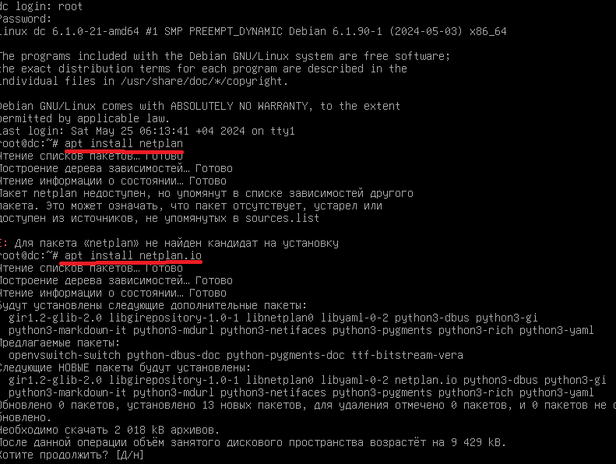
Установка netplan

Slide 4
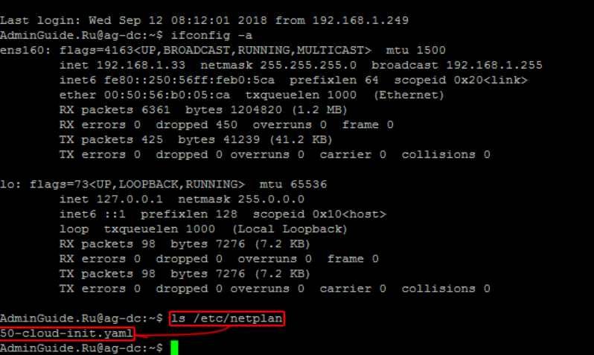
Просматриваем директорию netplan

Slide 5

У нас должен быть такой файл настройки/инициализации
Этого файла может и не быть, тогда его нужно создать с таким именем. Потом его будем радактировать.

Slide 6
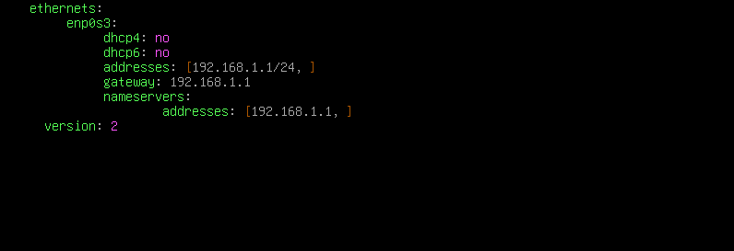
Код для файла настройки *.yaml netplan
network:
ethernets:
enp0s3:
dhcp4: no
dhcp6: no
addresses: [192.168.1.100/24, ]
gateway4: 192.168.1.1
nameservers:
addresses: [192.168.1.1, ]
version: 2

Slide 7
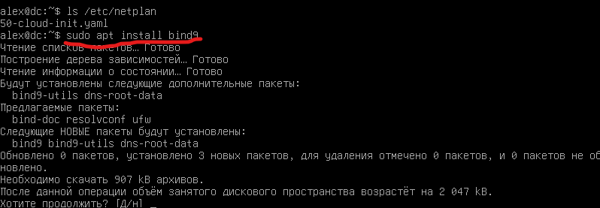
Устанавливаем bind9

Slide 8

Проверяем установку демона

Slide 9
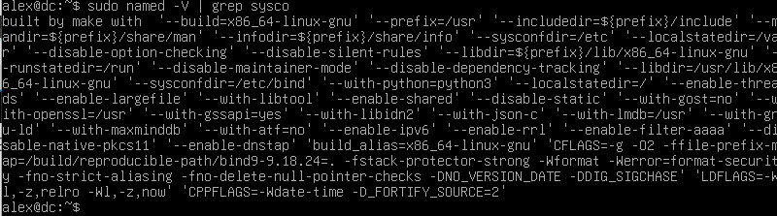
Cмотрим где bind держит named.conf
Вводим команду:
named -V | grep sysco
И видим примерно следующее:
Тут очень важно заметить, что в named –V – В должно быть большое. Т.е. буква заглавная

Slide 10

Смотрим где DNS server держит кеш
В результате чего видим примерно следующее:

Slide 11
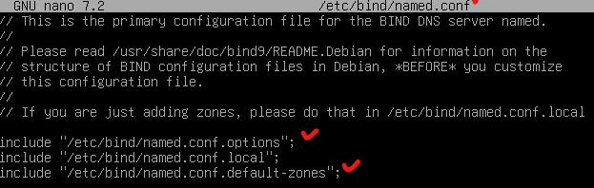
Проверяем named.conf
Нас интересуют отмеченные файлы

Slide 12
Правим named.conf.options
# Глобальные настройки
options {
auth-nxdomain yes;
directory "/var/cache/bind"; #Папка с кешем bind
notify no;
empty-zones-enable no;
tkey-gssapi-keytab "/var/lib/samba/private/dns.keytab";
minimal-responses yes;
# IP адреса и подсети от которых будут обрабатываться запросы
allow-query {
127.0.0.1;
192.168.1.0/24; #Текущая локальная сеть ag-dc-1.adminguide.lan
};
# IP адреса и подсети от которых будут обрабатываться рекурсивные запросы
# (Зон не обслуживаемых этим DNS сервером)
allow-recursion {
127.0.0.1;
192.168.1.0/24; #Текущая локальная сеть ag-dc-1.adminguide.lan
};
# Перенаправлять запросы, на которые нет информации в локальной зоне
# на следующие сервера:
forwarders {
192.168.1.1; #IP адрес DNS форвардера
8.8.8.8; #IP адрес DNS форвардера
8.8.4.4; #IP адрес DNS форвардера
};
# Запрет на трансфер зоны
allow-transfer {
none;
};
};

Slide 13
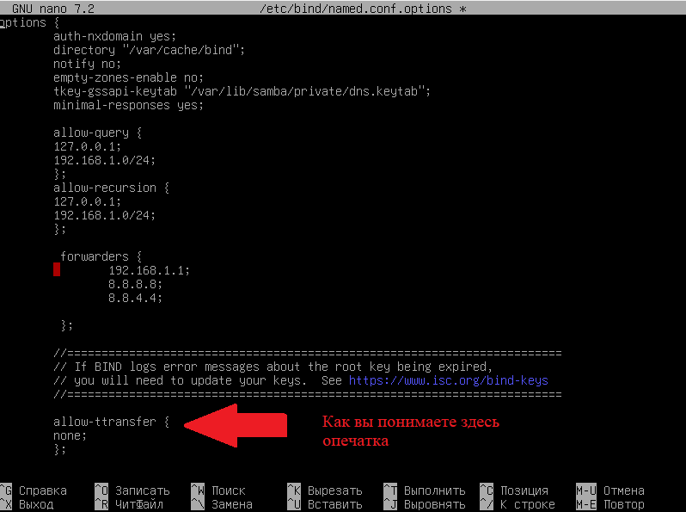
У меня получилось следующее

Slide 14
Настраиваем named.conf.default-zones
# Корневые сервера
# (Необходимы для рекурсивных запросов)
zone "." {
type hint;
file "named.root";
};
# localhost zone
zone "localhost" {
type master;
file "master/localhost.zone";
};
# 127.0.0. zone.
zone "0.0.127.in-addr.arpa" {
type master;
file "master/0.0.127.zone";
};

Slide 15
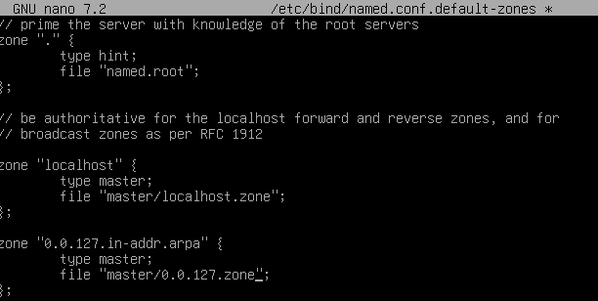
В нашем случае это выглядит так:

Slide 16
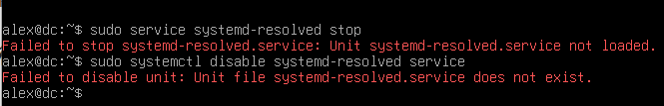
Отключаем systemd-resolved
В нашем случае система утверждает, что все эти сервисы не запущены поэтому она выдает ошибку

Slide 17
Смотрим /etc/resolv.conf
Это не совсем то что мы хотели бы здесь видеть – 192.169.0.1 адрес моего роутера. А нам нужно, что бы здесь «рулил» наш сервер.
Поэтому:

Slide 18

Удаляем симлинк /etc/resolv.conf
И записываем заново с необходимыми настройками:

Slide 19
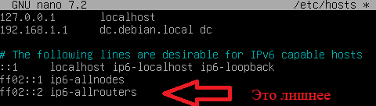
Редактируем файл /etc/hosts

Slide 20

Проверяем что у нас нет никаких «хвостов» от Samba

Slide 21
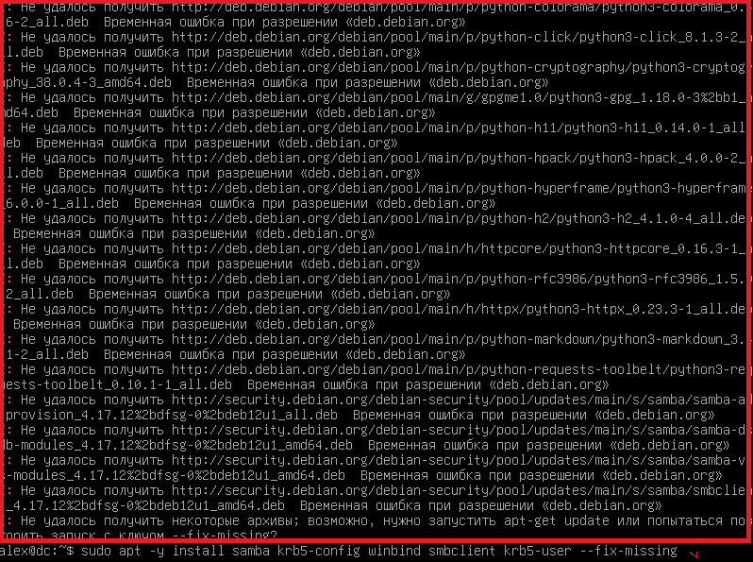
И пробуем установить

Slide 22
ТТДЦ!
sudo apt -y install samba krb5-config winbind smbclient krb5-user
Выдает ошибку. Во всяком случае в Debian 12
Поэтому используем:
sudo apt -y install samba krb5-config winbind smbclient krb5-user –fix-missing
См. предыдущий слайд перед fix не один а два тире. Или как говорят зарубежные коллеги минус ☺

Slide 23
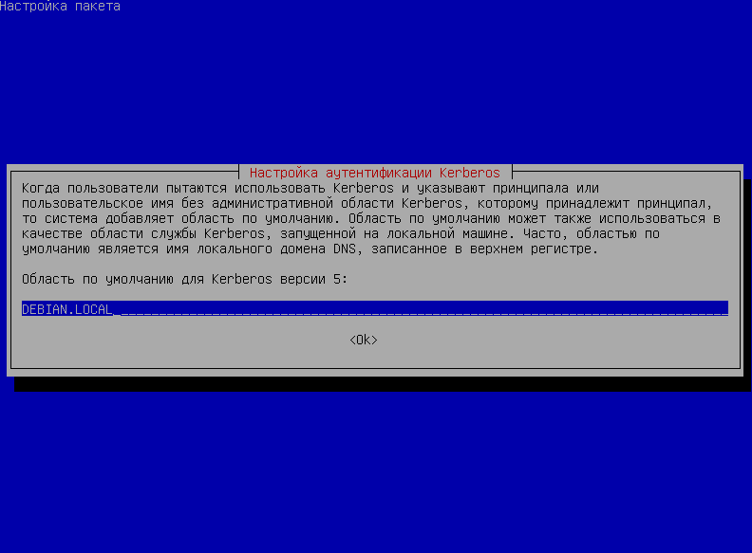
Настраиваем аутентификацию kerberos

Slide 24
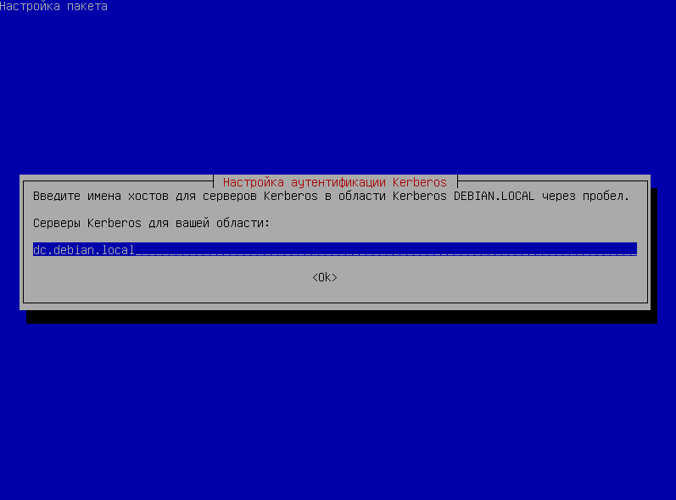
Сервер Kerberos для вашей области

Slide 25
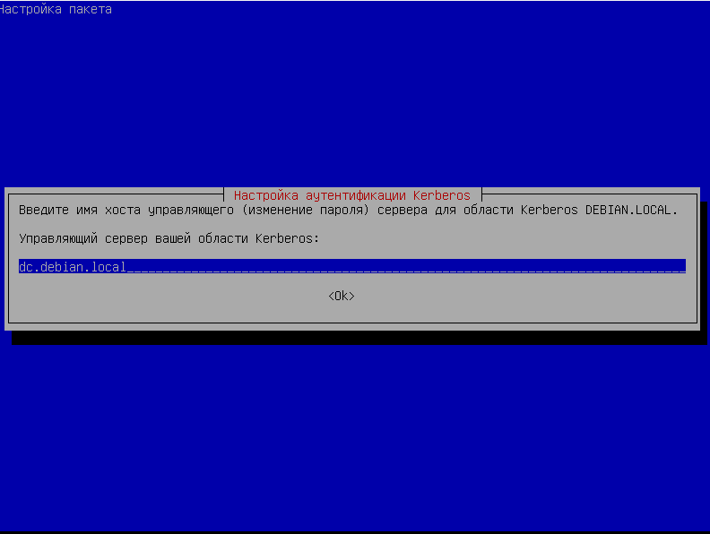
Управляющий сервер вашей области Kerberos

Slide 26

Обязательно удаляем smb.conf если его оставить, и пробовать править то наши настройки не применятся

Slide 27

Запускаем настройку samba-ad-dc
sudo samba-tool domain provision --use-rfc2307 --interactive
Как вы обратили внимание у меня эта команда прописана «дважды» если вы заметили в первом случае у меня одно тире перед ключом –interactive
-rfc2307 – инструкция которая помогает нам вводить в этот домен и линукс машины. То есть сервер у нас получается гетерогенный. Как и бывает в настоящих сетях ☺

Slide 28
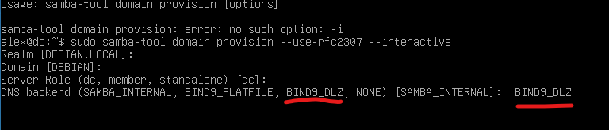

Настраиваем сервер
Как вы заметили почти все настройщик прописывает сам, единственное что нам нужно это прописать BIND9_DLZ потому что мы для DNS используем bind9
Вообще samba предлагает использовать внутренний сервер DNS - SAMBA_INTERNAL. Но мой отрицательный опыт попыток настройки samba-ad-dc на SAMBA_INTERNAL не дает мне морального права рекомендовать вам тоже. Возможно на других дистрибутивах это проходит безболезненно, но в debian нет.
Обратите внимание, что как и везде в debian шрифт имеет значение, поэтому BIND9_DLZ нужно прописывать именно заглавными буквами

Slide 29
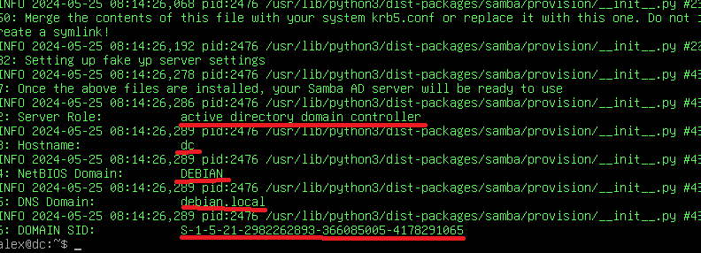
Если мы сделали все правильно у нас получилось следующее:
Последний параметр – это идентификатор домена, все остальное должно выглядеть как говорится точь-в-точь

Slide 30
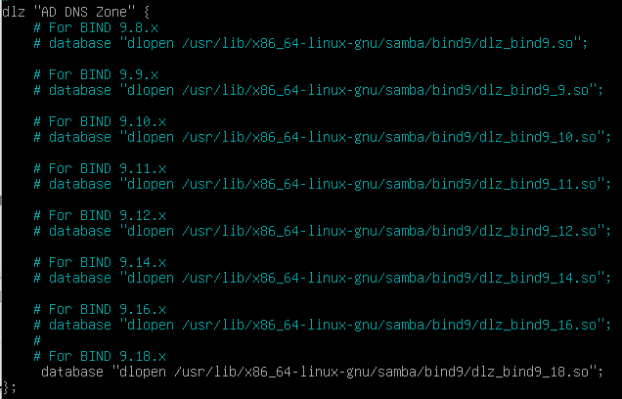
Активируем интеграцию DLZ
Если все сделано правильно будет активирована эта строка в файле:
/var/lib/samba/bind-dns/named.conf
Цифра в версии может отличаться, но файл должен выглядеть так:

Slide 31
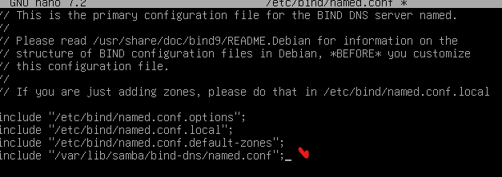
Этот же файл надо заинклудить в основную конфигурацию named
include "/var/lib/samba/bind-dns/named.conf";

Slide 32

Проверяем права на dns.keytab
ls -l /var/lib/samba/private/dns.keytab
Если у вас так же как на картинке, то ОК, если нет надо привести к такому виду комбинациями команда chown и chmod

Slide 33
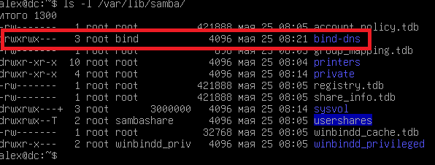
Проверяем права на папку
/bind-dns/

Slide 34
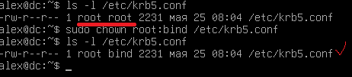
Смотрим права на /etc/krb5.conf
Если у вас получилось к сожалению как у меня, то донастаиваете:
sudo chown root:bind /etc/krb5.conf
Если вам повезло, то команда
ls -l /etc/krb5.conf
Должна показать
…. root bind…

Slide 35

Проверяем наличие утилиты nsupdate
which nsupdate

Slide 36

Загружаем список корневых DNS серверов
sudo wget -q -O /var/cache/bind/named.root http://www.internic.net/zones/named.root
sudo chown root:bind /var/cache/bind/named.root
sudo chmod 640 /var/cache/bind/named.root
Как вы обратили внимание я опять сделал опечатку ;-)

Slide 37

Проверяем конфиг
sudo named-checkconf

Slide 38
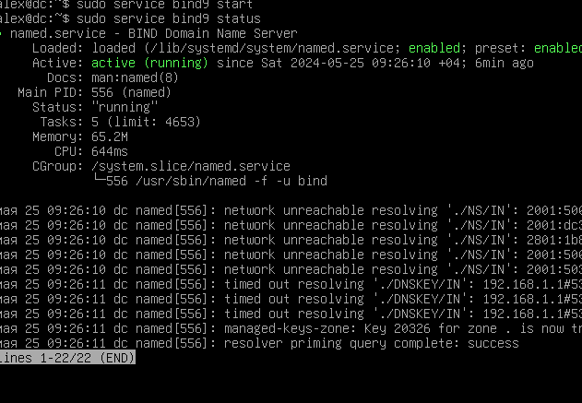
Стартуем и проверяем наш сервер

Slide 39
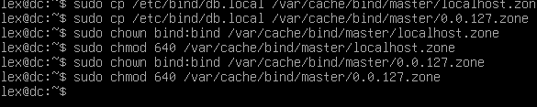
Настройка зон
Поскольку старт сервера прошел успешно о чем говорит надпись зеленым active можно настраивать видимость зон
Поскольку BIND у нас 9.18, то для настройки зон у нас уже есть файл и причем для прямой зоны его даже не надо править – это /etc/bind/db.local
Поэтому мы его просто копируем

Slide 40
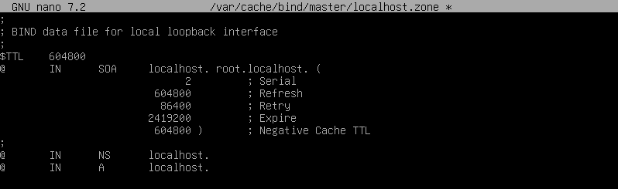
Зона прямого доступа должны выглядеть примерно так

Slide 41
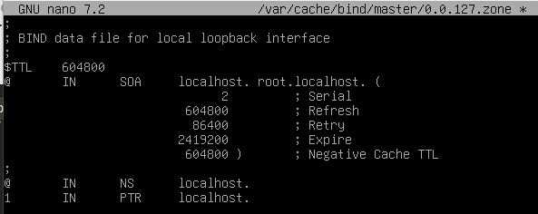
Зона обратного тогда так
Я не объясняю здесь про адреса и указатели Если кто не в курсе пересмотрите шпаргалку по DNS

Slide 42
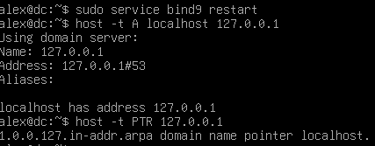
Проверяем правильность работы сервера
sudo service bind9 restart
host -t A localhost 127.0.0.1
host -t PTR 127.0.0.1 127.0.0.1

Slide 43
Для корректной работы, все процессы самбы должна запускать сама самба
sudo systemctl stop smbd nmbd winbind
sudo systemctl disable smbd nmbd winbind
sudo systemctl mask smbd nmbd winbind
sudo systemctl unmask samba-ad-dc
sudo systemctl start samba-ad-dc
sudo systemctl enable samba-ad-dc

Slide 44
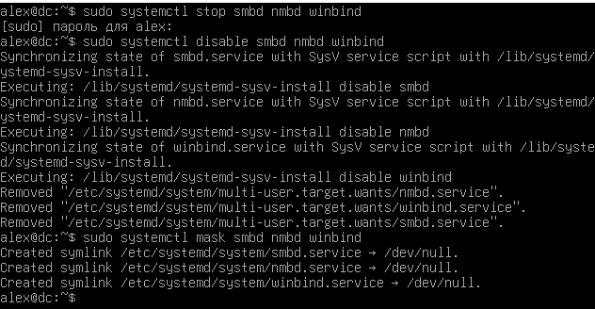
Результат будет следующим

Slide 45
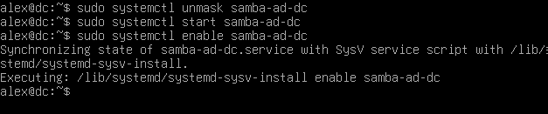
И вот так

Slide 46
Настройка DNS адреса
По идее нам необходимо настроить еще *.yaml, но поверьте мне на слово если вы не пропустили начальную настройку у вас так и будет все как надо. Код инструкций же привожу:
sudo nano /etc/netplan/*.yaml
dhcp4: no
dhcp6: no
addresses: [192.168.1.100/24, ]
gateway4: 192.168.1.1
nameservers:
addresses: [192.168.1.100, ]

Slide 47

Настраиваем адрес сервера имён, так же указывая там ip AD DC, приведя его к виду:
Запускаем:
sudo nano /etc/resolv.conf
И не поверите, но этот негодяй опять все сбросил к настройкам по роутеру:
Поэтому нам нужно ввести советующие настройки:
nameserver 192.168.1.1
search debian.local

Slide 48
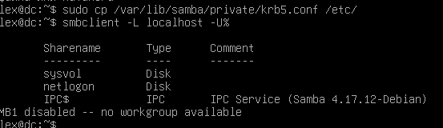
Копируем krb5.conf и проверяем
имеющиеся на контроллере общие каталоги

Slide 49
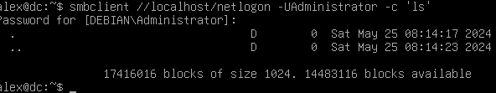
Проверяем возможность подключения к netlogon
smbclient //localhost/netlogon -UAdministrator -c 'ls'

Slide 50

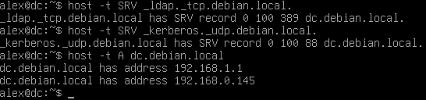
Теперь самый трепетный момент
Во-первых смотрим SRV запись _ldap
Если кто то не узнал это надпись LDAP
host -t SRV _ldap._tcp.debian.local.
И так же как в файлах настройки зон видимости точка в конце это не опечатка
Во-вторых смотрим SRV запись _kerberos
host -t SRV _kerberos._udp.debian.local.
То есть как вы заметили нас интересует наш домен.
В-третьих проверяем A запись контроллера домена
host -t A dc.debian.local.
По моему опыт проверка не обязательная, но код инструкции я привести был обязан ☺

Slide 51

Проверяем работоспособность Kerberos
kinit administrator
Он нам в ответ пишет насколько дней выдан наш пароль и какого числа его надо сменить
В идеале нужно бы провести настройку DHCP server, но мы с вами это уже проходили. Посмотрите если еще не:
https://nsportal.ru/npo-spo/informatika-i-vychislitelnaya-tekhnika/library/2024/03/09/shpargalka-dlya-studentov-ssa-po
Так же инструкция настройки есть на сайте который мне помог систематизировать мои знания.
А по новой его настраивать хоть и не долго но лень. Поэтому мы переходим к настройке:

Slide 52
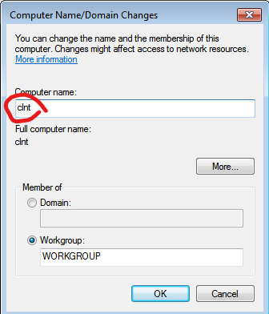
Настройка клиента
В первую очередь я забыл сказать, вернее не сохранил настройки Windows-client:
address: 192.168.1.111
mask: 255.255.255.0
gateway: 192.168.1.1
DNS server 192.168.1.1
Sec DNS server 192.168.1.1
И меняем имя рабочей станции

Slide 53
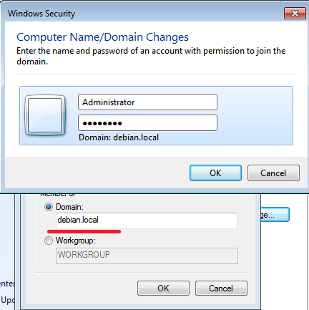
Переходим в домен.
Обращаю внимание адрес не полный только домен.
Он запрашивает пользователя и пароль. У меня только этот поэтому ввожу его. Если есть необходимость можно добавить пользователя в домен командой:
samba-tool user create User

Slide 54
Примечание
По нажатию Enter он запросит пользователя его новый пароль дважды и запомнит его.
Поскольку smbpasswd работает в режиме клиент-сервер, взаимодействуя с локальным smbd
для пользователя без полномочий root, для этого должен быть запущен демон smbd.
Распространенной проблемой является добавление ограничения для хостов,
которые могут получить доступ к smbd, работающий на локальном компьютере,
указав либо разрешить хосты, либо запретить запись хостов в файле smb.conf
и пренебречь разрешением «localhost» доступа к smbd .

Slide 55

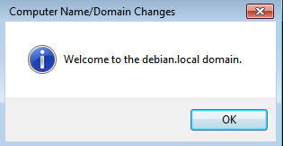
ТТДМ!
Вот он нас и приветствует в домене debian.local то есть в samba-ad-dc

Slide 56
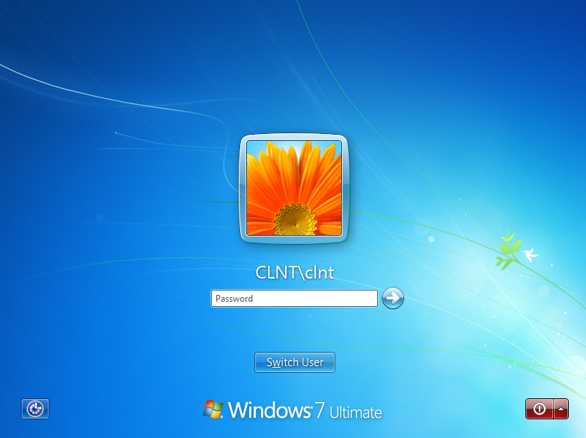
Запуск после перезагрузки предлагает нам выбор загрузки локально или в домен

Slide 57
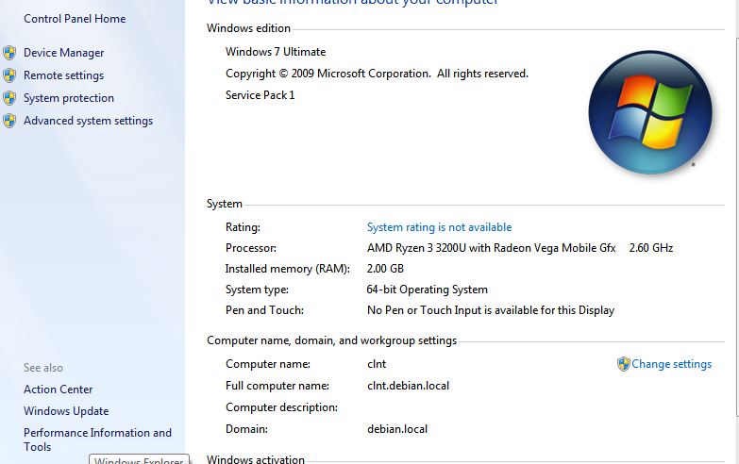
Убеждаемся что компьютер в домене

Slide 58
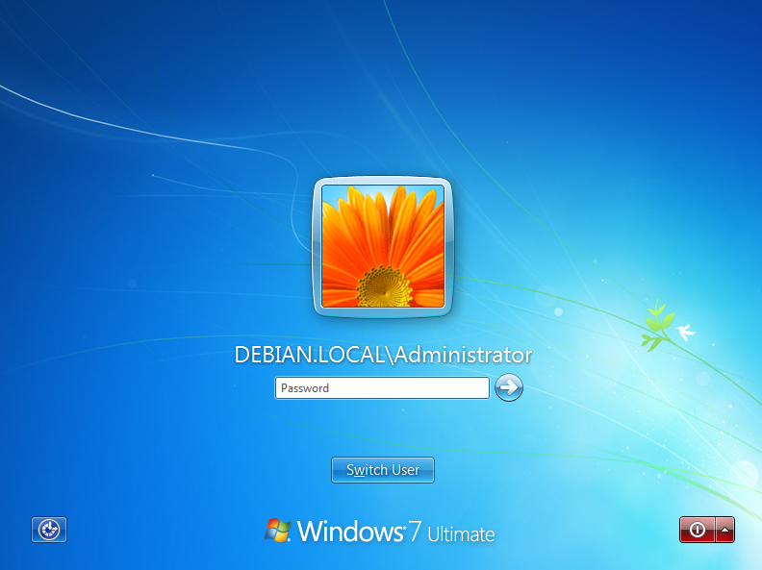
Заходим через домен

